Slide 1


Upgrade Your Room
Notes:
Gespräch: Blitzrunde
Role Models

Slide 2
Fragebogen

Slide 3
Was sind intelligente Umgebungen?
Anwendungen, die Menschen im Alltag unterstützen, indem sie selbstständig und vorausschauend handeln.
- Sensoren zur Erfassung von Situationen
- Aktoren, die aktiv in die Umgebung eingreifen

Slide 4
Was machen wir?
Wie wollt ihr eurer Zimmer intelligent gestalten und erweitern?
Was könnte ein intelligentes System alles für euch erledigen?
Vielleicht braucht ihr eine Alarmanlage, um das Zimmer vor Eindringlingen zu schützen?
Oder möchtet ihr vielleicht je nach Tageszeit ein anderes stimmungsvolles Licht?
Notes:
Smart Environments

Slide 5
Nutzerzentrierter Designprozess
Nutzungskontext
System erfüllt Anforderungen zufriedenstellend
Evaluation
Anforderungen
Design

Slide 6
Nutzerzentrierter Designprozess
Nutzungskontext
System erfüllt Anforderungen zufriedenstellend
Evaluation
Anforderungen
Design

Slide 7
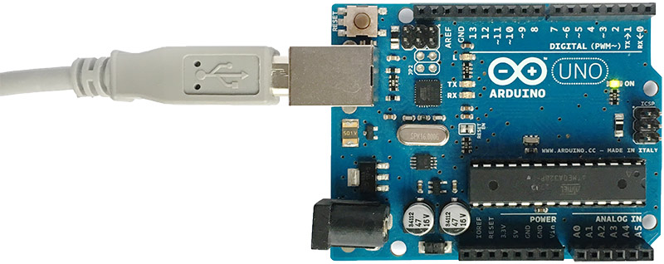
Arduino und Seeed Grove
Der Arduino ist ein Mini-Computer
Mit dem Arduino lassen sich schnell und einfach Sensoren und LEDs oder Motoren ansteuern
Durch den Arduino vereinfacht sich der Umgang mit Elektronik
Notes:
Eine open source Prototyping Plattform

Slide 8
Seeed Grove
Sensoren (Licht, Temperatur, etc.)
Aktoren (Displays, LEDs, Musik, etc.)
Notes:
Eine open source Prototyping Plattform

Slide 9
Nutzungskontext
Wer ist der Nutzer?
Wo wird das System
benutzt?
Was soll es machen?
Alter
Geschlecht
Hobbies
Nur du? Oder auch Freunde?
weiteres
Draußen? Drinnen?
Laut? Leise?
Hell? Dunkel?
weiteres
Was soll es für den Nutzer machen?
Wie auf seine Umgebung reagieren?

Slide 10
Präsentation
Mein smartes Zimmer

Slide 11

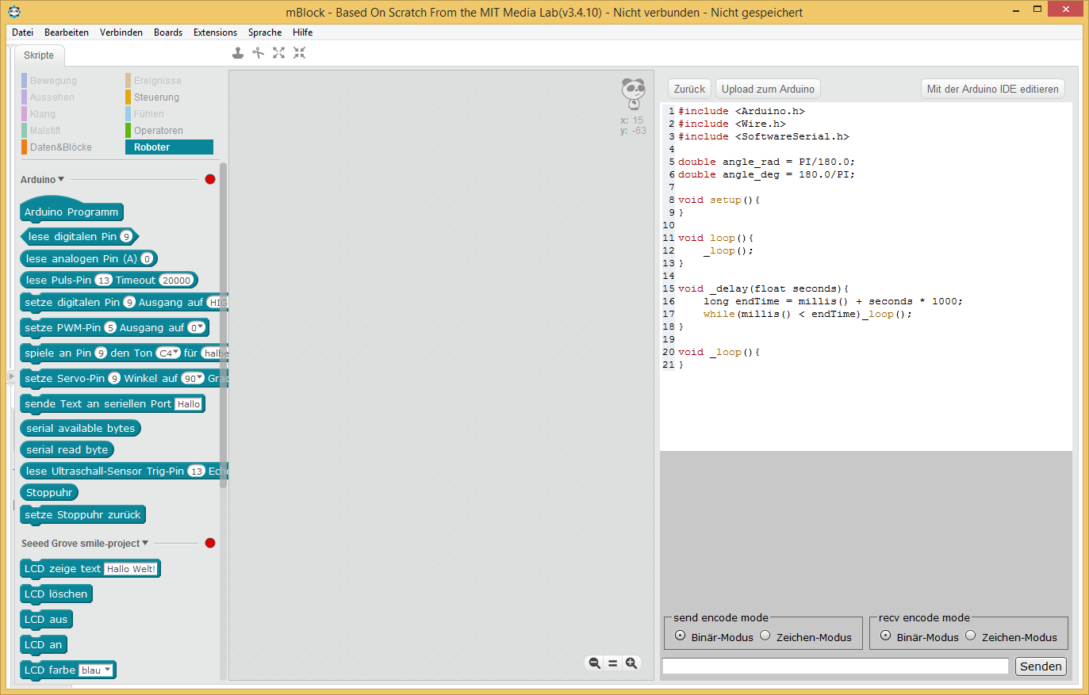
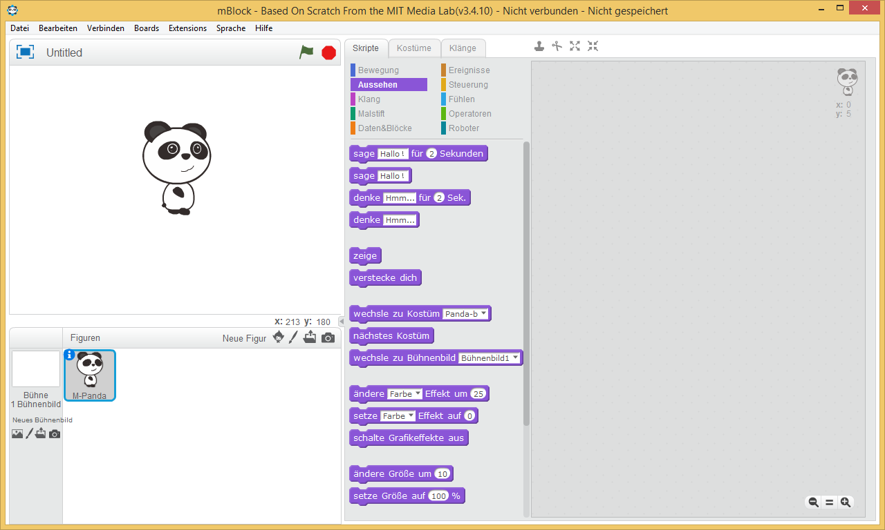
mBlock
über „Bearbeiten“ im Menü gehen, dann „Arduino-Modus“ auswählen
Notes:
Startet mBlock auf eurem Rechner

Slide 12
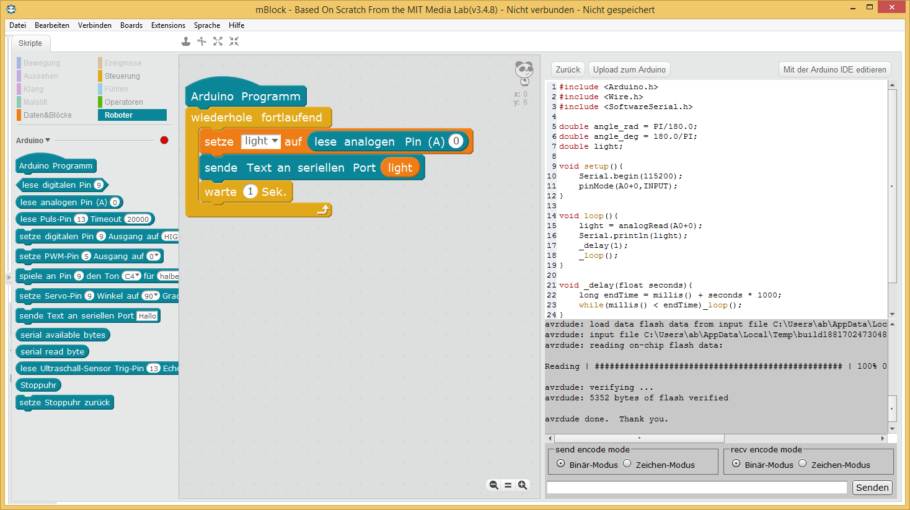
mBlock
Arduino-
Bereich
Programmierbereich
Block-
Palette
Notes:
Eine open source Prototyping Plattform

Slide 13
Übung: Das erste Programm
Verbindet den Arduino und das Notebook über das Kabel
Verbindet mBlock und den Arduino über (im Menü) „Verbinden“ -> „serieller Port“ -> „Com2“. Die Zahl hinter „Com“ kann unterschiedlich sein, das ist egal
Erstellt ein erstes Arduino Programm
- siehe Anweisungen auf den Karten
Ladet es in den Arduino hoch

Slide 14
Box Designer
Box unter https://www.makercase.com/#/basicbox erstellen
In Inkscape weiter bearbeiten und individualisieren
Abstand: 21,54 px
X: 169,000
Y: 144,382

Slide 15
Präsentation
Mein smartes Zimmer

